Slide 1
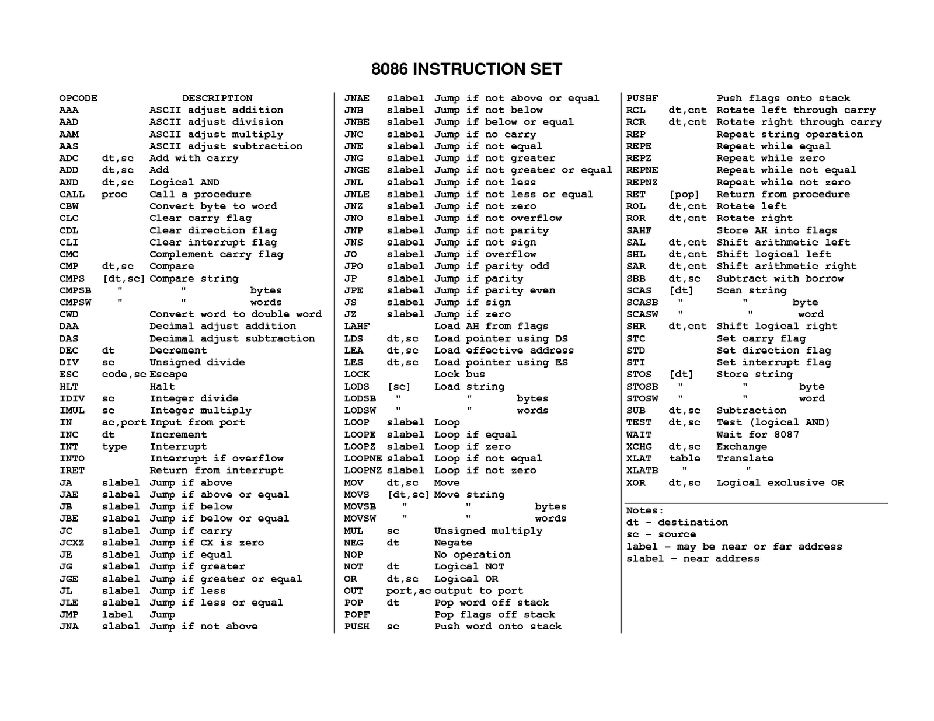
Modos de Endereçamento
Vinícius Silva Madureira Pereira
bit.ly/mc031118

Slide 2
Definição
Modo de endereçamento é a forma pela qual os dados são armazenados ou recuperados de uma determinada célula de memória, em um endereço, conforme a arquitetura de computadores utilizada. Em um sistema computacional digitalizado, acessar diferentes estruturas de dados de formas diversas pode acarretar em melhor desempenho.
Vinícius Silva Madureira Pereira
bit.ly/mc031118

Slide 3
Registrador
Modo pelo qual um ou mais operandos estão contidos em registradores.
Add R1, R2
Adiciona o conteúdo de R1 + R2 em R1.
Vinícius Silva Madureira Pereira
bit.ly/mc031118

Slide 4
Imediato
Modo pelo qual um operando é uma constante e será adicionado a um registrador.
Add R1, #8
Adiciona o conteúdo 3 em R1.
Vinícius Silva Madureira Pereira
bit.ly/mc031118

Slide 5
Direto ou Absoluto
Modo usado no acesso de dados alocados estaticamente na memória (vetores ou matrizes fixas).
Add R1, (100101)
Adiciona o conteúdo R1 + Mem(100101) em R1.
Vinícius Silva Madureira Pereira
bit.ly/mc031118

Slide 6
Indireto de Memória
Modo usado para dereferenciar um ponteiro (buscar o valor contido no endereço armazenado – ponteiro para ponteiro).
Add R1, @(R4)
Adiciona o conteúdo R1 + conteúdo da memória apontada por um ponteiro de R4 em R1.
Vinícius Silva Madureira Pereira
bit.ly/mc031118

Slide 7
Indireto Registrador
Modo usado para calcular endereços usando memória com ponteiros.
Add R1, (R4)
Adiciona o conteúdo R1 + conteúdo da memória apontada por R4 em R1.
Vinícius Silva Madureira Pereira
bit.ly/mc031118

Slide 8
Deslocamento
Modo usado para acessar variáveis locais.
Add R1, 100(R2)
Adiciona o conteúdo R1 + Mem[100 + Regs[R2]] em R1.
Vinícius Silva Madureira Pereira
bit.ly/mc031118

Slide 9
Indexado
Modo usado para acessar elementos de um vetor (R2 é a base e R3 é o índice).
Add R1, (R2 + R3)
Adiciona o conteúdo R1 + Mem[Regs[R2] + Regs[R3]] em R1.
Vinícius Silva Madureira Pereira
bit.ly/mc031118

Slide 10
Autoincremento
Modo usado para percorrer vetores em um laço.
Add R1, (R2)+
R2 é inicializado com o endereço do primeiro elemento do vetor: R1 = R1 + conteúdo de R2. Posteriormente, R2 é incrementado com o tamanho de sua estrutura de referência.
Vinícius Silva Madureira Pereira
bit.ly/mc031118

Slide 11
Autodecremento
Modo usado para percorrer vetores em um laço.
Add R1, -(R2)
R2 é inicializado com o endereço do último elemento do vetor: R1 = R1 + conteúdo de R2. Posteriormente, R2 é decrementado com o tamanho de sua estrutura de referência.
Vinícius Silva Madureira Pereira
bit.ly/mc031118

Slide 12
Escalonado
Modo usado para indexar vetores com elementos de tamanhos sem convenção.
Add R1, 10(R2)[R3]
R1 = R1 + Mem[100 + Regs[R2] + Regs[R3] * d], onde d é a dimensão da estrutura de dados.
Vinícius Silva Madureira Pereira
bit.ly/mc031118

Slide 13
Referências
COSTA, F. M. ISA: Arquitetura de Conjunto de Instruções. Disponível em: <http://www.inf.ufg.br/~fmc/arqcomp/ISA1.pdf>. Acesso em: 3 nov. 2018.
McROBERTS, M. Arduino Básico. 1 ed. São Paulo: Novatec, 2011. 456p.
SATO, G. Y. Sistemas microprocessados. Disponível em: <http://paginapessoal.utfpr.edu.br/sato/material-didatico/sistemas-microcontrolados/material-de-sistemas-microcontrolados/gs_1212_intro_avr_v0.pdf>. Acesso em: 1° set. 2018.
SOUZA, F. Arduino Uno. Disponível em: <https://www.embarcados.com.br/arduino-uno/>. Acesso em: 1° set. 2018.
Vinícius Silva Madureira Pereira
bit.ly/mc031118

Slide 14

Dúvidas
Vinícius Silva Madureira Pereira
bit.ly/mc031118

Slide 15
Obrigado...
Bom
Fim de semana
para
todos!!!
Vinícius Silva Madureira Pereira
bit.ly/mc031118

